Slide 1


تحلیل و طراحی سامانه‌ی ابلاغیه‌های الکترونیکی قضایی(سامانه ثنا)
استاد درس: دکتر محمدرضا شعرباف
دستیار آموزشی: مهلا شمس آبادی
سرگروه: علیرضا کریمی
اعضا:
مهرو سادات نوحی
ملیکا آقاجانیان صباغ
نرگس جهرمی‌زاده
زهرا امیری نژاد
مهدیس فتحی

Slide 2
فهرست مطالب:
گزارش کار
شرح سیستم
معرفی زیرگروه‌ها
پرسش و پاسخ

Slide 3
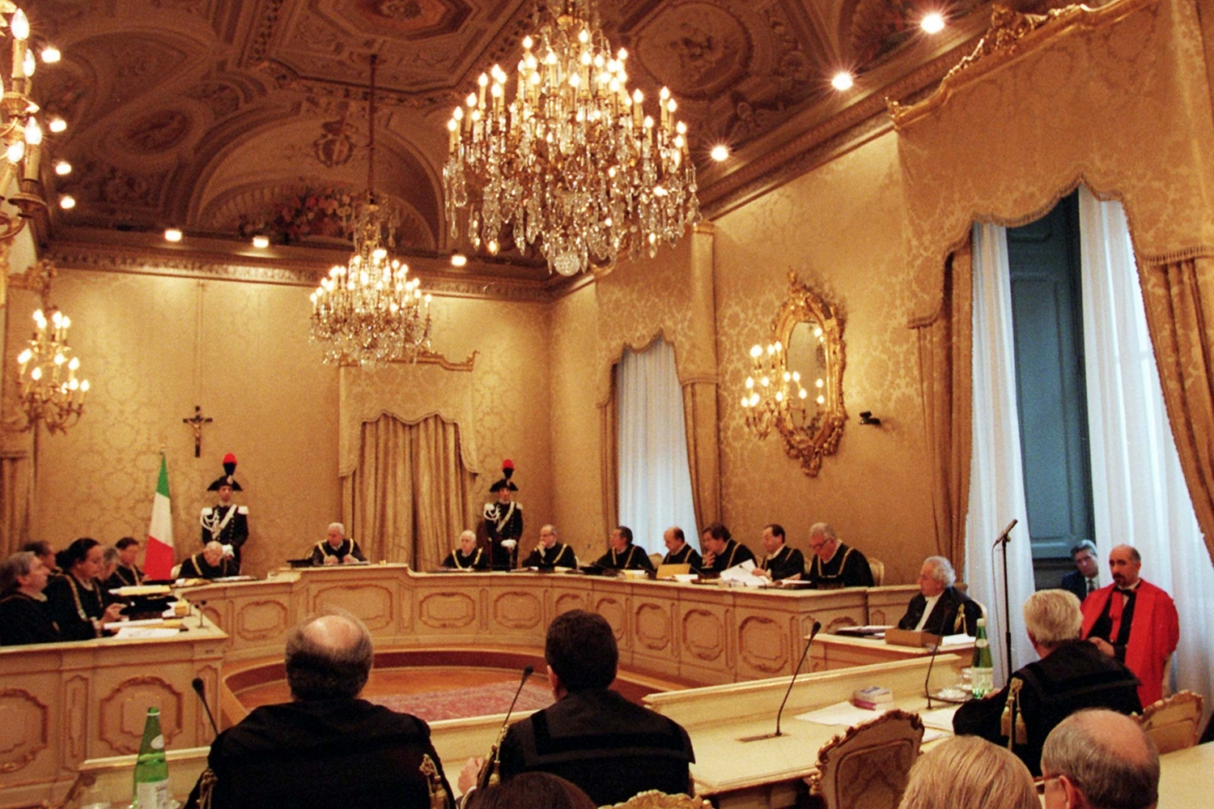
گزارش کار
برگزاری اولین جلسه و توضیح شرح کار به اعضا و آموزش کار با گیت‌هاب و دیسکورد مورخ ۱۴۰۰/‍‍۱۲/۶
برگزاری جلسه‌ی دوم و تقسیم وظایف بین اعضا مورخ ۱۴۰۰/۱۲/۹
ارائه‌ی نیازمندی‌ها مورخ ۱۴۰۰/۱۲/۱۰
تشکیل زیرگروه‌ها و ثبت در ترلو مورخ ۱۴۰۰/۱۲/۱۰
برگزاری جلسه‌ی سوم با مشتری برای توضیحات بیشتر در رابطه با خواسته‌ها و نیازمندی‌های ایشان ۱۴۰۰/۱۲/۱۳
ارائه‌ی قوانین کسب و کار۱۴۰۰/۱۲/۱۹
برگزاری جلسه‌ی چهارم برای جمع بندی فاز یک۱۴۰۰/۱۲/۲۰
ارائه واژه‌نامه برای هربخش توسط نویسنده‌ی هر بخش مورخ ۱۴۰۰/۱۲/۲۱

Slide 4
ارائه‌ی نیازمندی‌ها
ابتدا هر یک از اعضا لیستی از نیازمندی‌ها تهیه کرده و سپس توسط یکی از اعضا لیست نهایی نیازمندی‌ها تهیه و ارائه شد.
تاریخ تحویل مستند توسط هر عضو: ۱۴۰۰/۱۲/۹

Slide 5
قوانین کسب و کار
ابتدا هر یک از اعضا لیستی از قوانین کسب و کار تهیه کرده و سپس توسط یکی از اعضا لیست نهایی قوانین تهیه و ارائه شد.
تاریخ تحویل مستند توسط هر عضو: ۱۴۰۰/۱۲/۱۹

Slide 6
آماده‌سازی اهداف پروژه
توسط زیر گروه ۱:
مهروالسادات نوحی و ملیکا آقاجانیان صباغ
برگزاری یک جلسه توسط اعضا و بررسی اهداف اصلی سامانه ثنا به صورت کلی و آماده‌سازی مستند اهداف مورخ ۱۴۰۰/۱۲/۱۲
ارائه‌ی ویژگی‌های سامانه
توسط زیر گروه ۲:
علیرضا کریمی و مهدیس فتحی
بررسی ویژگی‌های سامانه به صورت کلی و تهیه‌ی گزارش مستند مورخ ۱۴۰۰/۱۲/۱۲

Slide 7
تعیین مشخصات کاربران و سطوح دسترسی آن‌هاو محدودیت‌ها
توسط زیر گروه ۳:
مهدیس فتحی و ملیکا آقاجانیان صباغ
تعیین سطح دسترسی هر شخص اعم از افراد حقیقی و حقوقی و سمت‌های قضایی مورخ ۱۴۰۰/۱۲/۱۳
ارائه‌ی شرح کلی، introduction و چشم انداز
توسط زیر گروه ۴:
زهرا امیری نژاد و نرگس جهرمی‌زاده
ارائه‌ی توضیحات لازم برای شرح کلی از سامانه‌ی ثنا و چشم انداز سامانه مورخ ۱۴۰۰/۱۲/۱۳

Slide 8
نگارش نهایی
توسط زیر گروه ۵:
علیرضا کریمی و نرگس جهرمی زاده
نگارش و ارائه‌ی فایل نهایی مستند فاز یک مورخ ۱۴۰۰/۱۲/۲۱
آماده‌سازی ارائه‌ی فاز یک
توسط زیر گروه ۶:
مهروالسادات نوحی و مهدیس فتحی
برگزاری یک جلسه و آماده‌سازی فایل ارا‌ئه مورخ ۱۴۰۰/۱۲/۲۱

Slide 9
وظایف فردی
تطبیق و ارائه‌ی نیازمندی‌های کسب و کار توسط زهرا امیری نژاد مورخ ۱۴۰۰/۱۲/۱۲
شرح کلی واسط‌های عملیاتی و دیگر واسط‌ها درصورت نیاز توسط نرگس جهرمی‌زاده مورخ ۱۴۰۰/۱۲/۱۲
شرح کلی واسط‌های سیستم، واسط‌های نرم‌افزاری و حافظه توسط مهروالسادات نوحی مورخ ۱۴۰۰/۱۲/۱۲
شرح کلی واسط‌های ارتباطی،کاربر، سخت‌افزاری توسط علیرضا کریمی مورخ ۱۴۰۰/۱۲/۱۲
ارائه نیازمندی‌های کارایی توسط نرگس جهرمی‌زاده ۱۴۰۰/۱۲/۱۷
تهیه‌ی برنامه‌ی تکرار توسط زهرا امیری نژدا مورخ ۱۴۰۰/۱۲/۱۹
تطبیق و ارائه‌ی قوانین کسب و کار توسط ملیکا آقاجانیان مورخ ۱۴۰۰/۱۲/۲۰

Slide 10

Thank You

